Slide 1
IBS
De community verbonden

Slide 2
Projectmanagement
IBS Thema
Projectmanagement
Research
Communicatie
Conflicten en belangen
Gedragsbeïnvloeding
Samenwerken
Begrippen
Kosten baten analyse
(Nieuwe) financieringsvormen
IBS Toetsing
Kennistoets
Projectplan
Reflectiegesprek
Week 1 | Week 2 | Vakantie | Week 3 | Week 4 | Week 5 | Week 6 | Week 7 | Week 8 | Week 9 | Week 10

Slide 3
Vandaag..
 | Groepen 1, 2, 4, 8, 10, 11 | Groepen 5, 6, 7, 3, 12
10:00 – 11:00 | Kosten baten analyse | Afronden fase 2
11:15 – 12:15 | Afronden fase 2 | Kosten baten analyse
12:45 – 13:45 | Go /No Go | Go /No Go

Slide 4
Projectmanagement
Fase 1 - initiatief: week 1, 2: opdracht verkennen, onderzoek op inhoud/thema & onderzoek naar doelgroep voor de community + LA 1 + samenwerkingsovereenkomst.
Fase 2 - uitwerken: week 3, 4 & 5: wat moet er allemaal gebeuren: actielijstjes maken en uitvoeren volgens een planningen, draaiboek maken voor de bijeenkomst = alle voorbereiding voor de uitvoering van de werving en bijeenkomst + LA 2
Fase 3 - uitvoeren: week 6, 7 & 8: uitvoeren van de werving en verder voorbereiden van de bijeenkomst in week 7
Fase 4 – evalueren/overdragen: 8 en 9: evalueren bijeenkomst en verwerken in projectbeschrijving en wensenkaart maken.

Slide 5
Projectplan

Slide 6
Kosten analyse

Slide 7
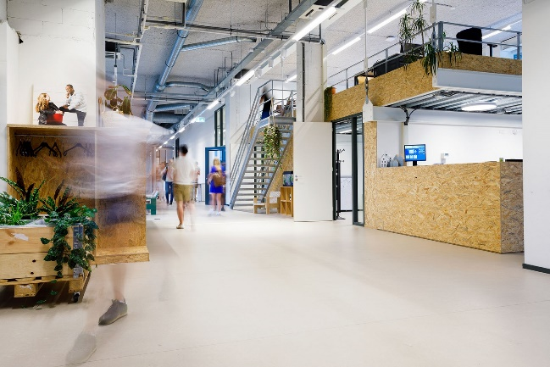
Kosten Verhalencafé?

Slide 8
Kosten indelen
Naar kostensoort
In vaste & variabele kosten
In directe & indirecte kosten

Slide 9
Kosten indelen
Naar kostensoort
Personeelskosten
Promotiekosten
Huisvestingskosten
Algemene kosten
Diensten van derden
Transportkosten
Rentekosten
Voorraadkosten
Kosten van duurzame bedrijfsmiddelen
Afschrijvingskosten
Complementaire kosten
Rentekosten

Slide 10
Kosten indelen
Naar kostensoort
Personeelskosten
Promotiekosten
Huisvestingskosten
Algemene kosten
Diensten van derden
Transportkosten
Rentekosten
Voorraadkosten
Kosten van duurzame bedrijfsmiddelen
Afschrijvingskosten
Complementaire kosten
Rentekosten
Minimaal opnemen in kostenbegroting bijeenkomst

Slide 11
Kosten indelen
In vaste- en variabele kosten
Vaste kosten: veranderen NIET als de omzet veranderd.
Variabele kosten: veranderen WEL als de omzet veranderd.

Slide 12
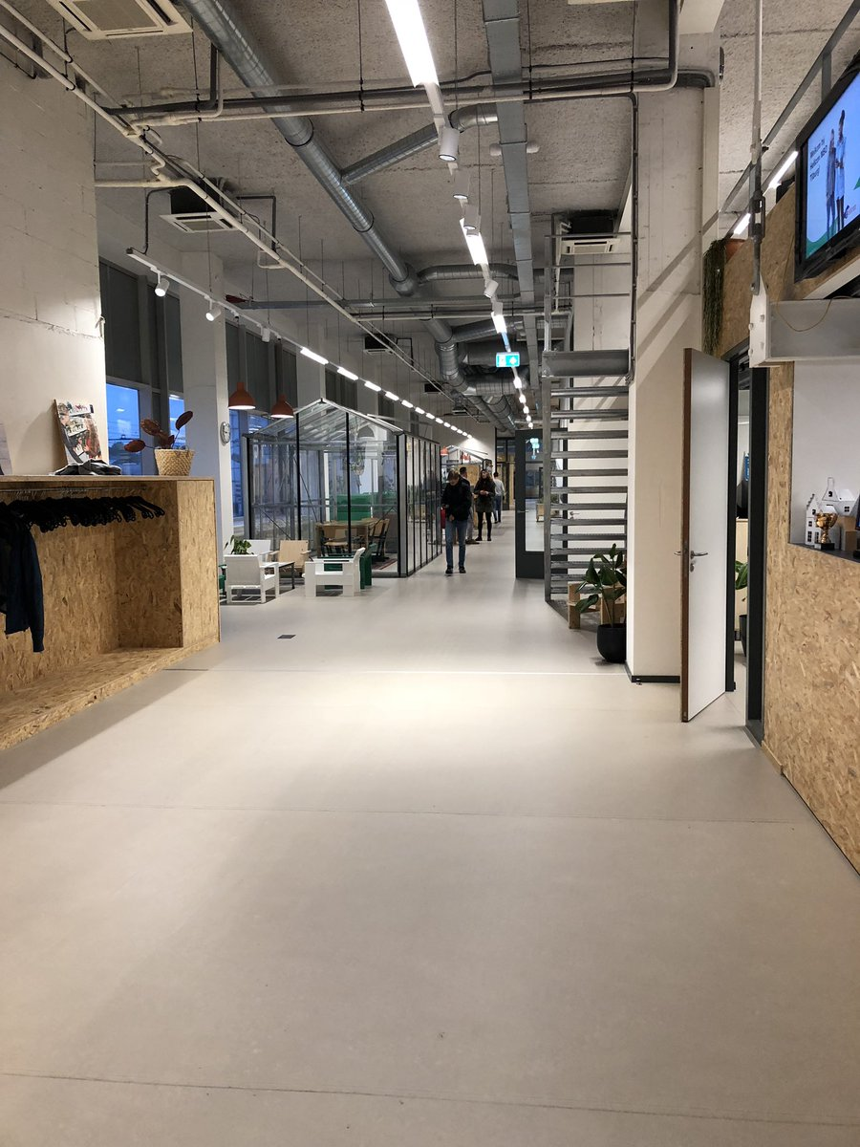
Kosten indelen
In vaste- en variabele kosten
Vaste kosten blijven gelijk bij meer of minder bezoekers
Variabele kosten gaan omhoog of omlaag bij meer of minder bezoekers

Slide 13
Kosten indelen
In directe & indirecte kosten
Directe kosten: kosten die toe te wijzen zijn aan één product of dienst
Indirecte kosten: kosten die niet voor één product of één dienst worden gemaakt, maar voor alle producten en/of diensten van een onderneming
Dienst Verhalencafé?
Het organiseren van een bijeenkomsten en het overdragen van informatie

Slide 14
Indeling kostenoverzicht
Kostensoort | Wie | Inkoopprijs incl. btw | Btw-tarief | Inkoopprijs excl. btw | Btw-bedrag
Diensten van derden | Externe spreker | € 114,95 | 21%
Inkoopprijs incl. btw | € 114,95 | %
Btw | - | 21 %
Inkoopprijs excl. btw | € | %

Slide 15
Indeling kostenoverzicht
Kostensoort | Wie | Inkoopprijs incl. btw | Btw-tarief | Inkoopprijs excl. btw | Btw-bedrag
Diensten van derden | Externe spreker | € 114,95 | 21% | € 95,00 | € 19,95
Inkoopprijs incl. btw | € 114,95 | 121 %
Btw | € 19,95 | 21 %
Inkoopprijs excl. btw | € 95,00 | 100 %

Slide 16
Belasting Toegevoegde Waarde (btw)

Slide 17
Belasting Toegevoegde Waarde (btw)
Btw-tarieven:
21 % | 9 % | 0 %
Alle goederen of diensten die niet vrijgesteld. | voedingsmiddelen water agrarische goederen geneesmiddelen en hulpmiddelen kunst, verzamelvoorwerpen en antiek boeken en periodieken gas en minerale olie voor de tuinbouw | goederen die u exporteert goederen die nog niet zijn ingevoerd goederen die u levert aan of in een btw-entrepot de levering en de bevoorrading van schepen en vliegtuigen visvangst accijnsgoederen

Slide 18
Baten analyse

Slide 19
Baten Verhalencafé?
Wat was de opbrengst van het Verhalencafé?
Ontwikkeling studenten
Meer naamsbekendheid
Hogere tevredenheid ouders
…

Slide 20
Baten analyse

Slide 21
Financieringsvormen

Slide 22
Financieringsvormen
Formele kapitaal verstrekkers
Informele kapitaal verstrekkers
Overige kapitaal verstrekkers

Slide 23
Financieringsvormen
Formele kapitaal verstrekkers
Banken
Investeringsmaatschappijen
Participatiemaatschappij

Slide 24
Financieringsvormen
Informele kapitaal verstrekkers
Crowdfunding
Friend, family and (other) fools

Slide 25
Financieringsvormen
Overige kapitaal verstrekkers
Subsidies
Beleggingsfonds
Microfinanciering
Notes:
Subsidies gemeente Tilburg: https://www.tilburg.nl/inwoners/subsidies/
Stimuleringsfonds Creatieve Industrie: https://stimuleringsfonds.nl/nl/actueel/nieuws/stadslandbouw/stadslandbouw

